Slide 1
Тема 1.Экономическая теория: предмет и метод
Раздел 1.Основные закономерности функционирования экономических систем

Slide 2
Литература
Экономическая теория: учеб. пособие для специальностей / И.В. Новикова и др.; под ред. И.В. Новиковой. – Мн.: Акад. упр.при Президенте Респ. Беларусь, 2016. гл.1,3,7.
Новикова И.В.,Коврей В.А., А.М.Зеневич, Шаркова О.Э Основы экономической теории: структурно-логические схемы:учеб-метод. пособие/И.В.Новикова [и др.]. – Минск: Акад.упр. При Президенте Респ. Беларусь, 2015.-275с.
Экономическая теория: курс интенсив. подгот./ И.В. Новикова [и др.]; под ред. И.В. Новиковой, Ю.М. Ясинского. – Минск: ТетраСистемс, 2008-2014. гл.1,3,7.

Slide 3
Вопросы
Экономика как сфера жизнедеятельности общества.
Экономическая теория. Экономические цели общества.
Методы экономический исследований;

Slide 4
Экономическая теория(экономика) - наука, которая изучает поведение отдельных индивидов(людей) с точки зрения отношений между их целями и ограниченными средствами, допускающими альтернативное использование.

Slide 5
Эконо́мика
— хозяйственная деятельность общества, а также совокупность отношений, складывающихся в системе производства, распределения, обмена и потребления.

Slide 6
Функции экономики
Производственная;
Трансакционная;
Перераспределительная.

Slide 7
Производственная
В основе жизнедеятельности общества лежит производство. Оно создает самое элементарное и вместе с тем главное условие существования человечества – жизненные блага.
Распределение является одной из фаз процесса общественного воспроизводства, связующее звено между производством и обменом.

Slide 8
Трансакционная
Люди должны обмениваться как продуктами труда между предприятиями, так и деятельностью (своими способностями) в рамках данного производства. Таким образом, блага необходимо не только произвести, но и обменять, произвести трансакцию. Трансакция означает смену собственника в результате обмена.
А в

Slide 9
Перераспределительная
Ни одно современное цивилизованное общество не может игнорировать социальную сторону своего развития. Ни одна группа не должна пребывать в крайней нищете, когда другие купаются в роскоши. Общество должно обеспечить существование хронических больных, недееспособных, престарелых и других иждивенцев. Следует создать условия для обеспечения доступа к образованию и здравоохранению каждому члену общества. Вот почему экономика современного общества

Slide 10
Три основания ЭТ
Альтернативная стоимость(ценность);
Предельный анализ;
Закон убывающей полезности.

Slide 11
Структура экономической теории(экономики)
Микроэкономика;
Макроэкономика;
Мировая экономика;
Наноэкономика.

Slide 12
Микроэкономика
- это наука о принятии решений малыми хозяйственными единицами в условиях ограниченности ресурсов

Slide 13
Малые хозяйственные единицы
Фирмы;
Домашние хозяйства;
Правительственные агентства.

Slide 14
Макроэкономика
- это наука об агрегированном поведении на уровне национальной экономики и ее секторов

Slide 15
Мировая экономика
- наука о закономерностях глобализации мирохозяйственных связей и формирования глобальной геоэкономики

Slide 16
Наноэкономика
Наноэкономика описывает мотивацию и факторы поведения отдельного социального индивида (агента), относится к самому низшему уровню в структуре экономических систем.

Slide 17
Функции экономической теории
Познавательная;
Методологическая;
Практическая.

Slide 18
Познавательная функция
заключается в том, чтобы постигнуть закономерности, по которым развивается экономика, сформулировать принципы этого развития, предсказать последствия его, показать и описать модели, действующие в экономике.

Slide 19
Практическая функция
Только с помощью практики можно проверить верно или неверно то или иное суждение, теоретический постулат. Познавая действительность, выводя теоретические закономерности, экономическая теория служит базой для принятия экономических решений на различных уровнях регулирования и управления субъектами хозяйствования.

Slide 20
Цели общества
экономический рост и развитие
экономическая эффективность
полная занятость
стабильность цен или отсутствие инфляции
экономическая свобода
социальная обеспеченность

Slide 21
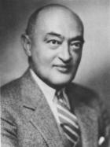
Экономика развития по Й.Шумпетеру (1883-1950)
Экономический рост — это увеличение производства и потребления одних и тех же товаров и услуг (в частности, почтовых карет) со временем. Экономическое развитие — это прежде всего появление чего-то нового, неизвестного ранее (например, железных дорог), или, иначе говоря, инновация.

Slide 22
Экономика развития
"Теория экономического развития" Шумпетера
Факторы, которые "взрывают" равновесие рыночной системы изнутри.
В отличие от Вальраса, который исследовал условия статического равновесия, разрабатывает теорию экономического развития, ставя во главу угла те внутренние факторы, которые вызывают экономическое развитие системы. Само слово "развитие" - это уже новость для неоклассической теории, поскольку, как известно, она тяготела к рассмотрению статических задач.
Этими внутренними факторами становятся новые производственные комбинации, которые и определяют динамические изменения в экономике. Шумпетер выделяет несколько видов принципиально новых комбинаций факторов производства:
создание нового продукта,
использование новой технологии производства,
использование новой организации производства,
открытие новых рынков сбыта и источников сырья,
подрыв монополии конкурентов.

Slide 23
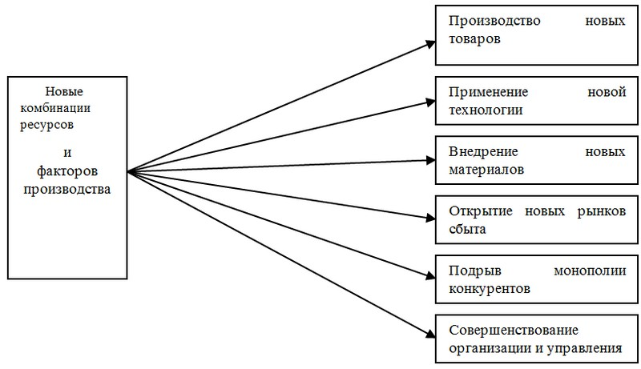

Slide 24
A
B
C
I
Оружие (тыс.шт)
D
E
U
F
0 1 2 3 4 5
Масло ( тонн)
Кривая производственных возможностей (КПВ)

Slide 25
Новые комбинации факторов производства получили названия "нововведения" (инновации).
В терминологии Шумпетера "нововведение" не является синонимом слова "изобретение". Предпринимательская деятельность связана с применением уже имеющихся средств, а не с созданием новых. Возможности нового применения средств в избытке находятся сами по себе, они могут быть известны.
Но, как полагает Шумпетер, это "мертвые" возможности. Предприниматель же осуществляет их на деле, преодолевая технологические и финансовые затруднения, а также риски и открывает новые пути получения прибыли, которую следует рассматривать как избыток над тем доходом, который установился в процессе кругооборота. И именно предпринимателю - человеку, в функцию которого входит реализация новой комбинации факторов производства, отводится в концепции экономического развития Шумпетера особо важная роль.

Slide 26
2.

Slide 27
Что является результатом экономического анализа?
Достигается результат с помощью использования методов
Конечный результат экономического анализа – формулирование принципов, теории, законов.
метод
объект
метод

Slide 28
Методы исследовния
абстракции;
эконометрика;
моделирования;
экономико-статистический (эконометрический);
системная методология;

Slide 29
Абстракции
Выделение главного в объекте, явлении, абстрагируясь от всего второстепенного

Slide 30
Эконометрика
Выводы и обобщения экономисты делают, как правило, на основе статистического анализа. Экономистами разработана специализированная методика, известная как эконометрика, применяющая к экономическим проблемам статистические подходы. Анализ статистических данных за ряд лет позволяет установить определенные зависимости.
Например, увеличение заработной платы без роста производительности труда ведет к росту цен и инфляции. Только анализ данных по оплате труда и росту цен за ряд лет позволил сделать такой вывод.

Slide 31
Моделирование
Модель – это упрощенная картина реальности, абстрактное обобщение того, каково действительное поведение соответствующих статистических данных.
Например, система уравнений, описывающая поведение двигателя автомобиля есть модель, которая дает нам представление как ведет себя двигатель в тех или иных условиях.
В моделях, часто в виде математических уравнений, выражается соотношение между различными экономическими переменными. Их применение целесообразно, потому, что позволяет отвлечься от несущественных деталей и выявить принципиальные экономические связи. Таким образом, экономическое моделирование является важным методом в исследовании экономической действительности.

Slide 32
Экономико-статистический
Процесс сбора, анализа , обработки и интерпретации числовых данных (статистических данных).

